Slide 1
Современное состояние р. Серпейка от истока до устья.
По результатам экспедиции
«Великие реки России от истока до устья»
2017 г.
Владимир Алексеевич Браташов

Slide 2
Экспедиция «Великие реки России от истока до устья»
5 июня 2015г.
начало реализации проекта
по обследованию современного состояния рек.
Подробно цели и задачи проекта изложены в Концепции, размещённой на сайте:
http://rivers-russia.ru/

Slide 3
Практика реализации проекта
В 2015 году обследована р. Дон и три его притока.
В 2017 году обследована р. Ока от истока до границы Московской области (р. Дракино):
Этап 1: Пешеходный и автомобильный маршрут по берегу Оки от истока до села Алексеевка Орловской области, примерно 60 км.
Этап 2: Сплав на надувной лодке с мотором от с. Алексеевка до слияния с р. Зуша на границе с Тульской областью, примерно 136 км.
Этап 3: Сплав на катере «Восток» от слияния с р. Зуша до границы Московской области , примерно 314 км..
Этап 4: «Река Ока – притоки»:
а) обследована р. Серпейка в городе Серпухов Московской области, 2.2 км.

Slide 4
Цели проекта
1. Ещё раз, привлечь внимание к проблеме сохранения и восстановления рек. Вызвать обсуждение этой проблемы.
2. Создать геопортал «Реки России», наполнить его информацией. Предложить всем заинтересованным наполнять геопортал информацией, проводя подобные экспедиции, или получая её попутно с другими мероприятиями (отдых, туристские сплавы и др.).
3. Популяризация знаний о регионах России. Популяризация деятельности по сохранению и восстановлению рек.
4. На основе полученных во время экспедиции знаний выработать:
- предложения по разработке долгосрочных (на несколько десятилетий) программ по решению проблемы сохранения и восстановления рек
- предложения по совершенствованию системы управления водными ресурсами

Slide 5
Река Серпейка – левый приток р. Нара, а Нара – левый приток р. Ока. Исток р. Серпейка находится в 100 метрах севернее пруда в районе медсанчасти № 8 на ул. Весенняя, г. Серпухов.

Slide 6
Ярко выраженного истока нет. Река расположена в границах города. Её длина всего 2,2 км.

Slide 7
Через 100 метров есть ярко выраженное течение. Часть воды вытекает из ливнёвки, есть слабый запах канализации. Русло замыто. Везде мусор.

Slide 8
Слева пруд примерно 40х60м. Речка протекает рядом, примерно в 10-ти м. Уровень воды в пруду примерно на 0,5 метра выше воды в речке.

Slide 9
Из пруда вытекает ручей и метров через 50 впадает в речку. Это дало повод утверждать в некоторых источниках, что р. Серпека вытекает из пруда.

Slide 10
А дальше левый берег высокий ,а по правому, пологому расположены дачные участки. На протяжении примерно 250 м. долина реки завалена бутылками, другой тарой, мусором.

Slide 11
Дальше речка уходит по бетонной трубе под дамбу на перекрёстке улиц Вишнёвая и Луначарского. Вход в трубу завален мусором и вода затопила территорию площадью около 30 соток.

Slide 12
Справа в этом месте впадает ещё один приток. Вытекает он из территории воинской части и дальше течёт по территории садового товарищества Серпейка 1 и 2.

Slide 13
Из под дамбы выходит две трубы. Вода течёт из одной. Пойма заросла деревьями, много сухих поваленный деревьев, мусора.

Slide 14
На правом берегу через 50 метров расположен жилой дом. Чуть дальше гаражи.

Slide 15
Хозяева ещё двух домов стротельный мусор столкнули в пойму реки.

Slide 16
На левом склоне долины со стороны завода Металлист, устроены несколько террас. Склоны когда то укрепляли, но на углу забора, есть подъезд и склон завален мусором.

Slide 17
Пойма реки заметно расширилась, впереди видна плотина земляного моста. На левом берегу два жилых дома и один разваленный.

Slide 18
Пойма относительно чистая, но есть отдельные кучи бытовых отходов и останки разрушенных домов.

Slide 19
Под дамбой (земляной мост) по ул. 1-я Московская проложен капитальный железобетонный водо-пропуск, откосы укреплены камнем.

Slide 20
Другой склон дамбы местами усыпан бытовыми отходами. Склоны укреплены георешёткой, частично в виде террас вымощенных крупным щебнем, русло реки завалено ветками.

Slide 21
Сразу за плотиной небольшой домик с садом, за домом растёт дуб. Хозяин говорит, что это самый старый дуб в городе.

Slide 22
Русло речки здесь в основном чистое.

Slide 23
Но по берегам, вдоль дороги не благоустроено.

Slide 24
Метров через сто на левом берегу красивый двухэтажный дом, там устроена гостиница.

Slide 25
Слева метрах в пятидесяти родник. Его пытались обустроить, но выяснилось, что вода в нём загрязнена канализационными стокам, так и бросили, не закончив благоустройство.

Slide 26
Ещё метров через пятьдесят небольшой пруд, заросший водорослями, по канавке из него струится вода.

Slide 27
Справа видна Соборная гора и остатки стены Серпуховского кремля.

Slide 28
Здесь больше домов. Дорога хорошо укатана, есть контейнер для мусора, водопроводная колонка. По краям дорог мусора, заметно меньше. Русло относительно чистое

Slide 29
Ближе к улице Тульской пойма реки заросла лесом, водопропуск под улицей забит мусором .

Slide 30
После моста речка уходит под забор промышленного предприятия

Slide 31
На территорию промпредприятия, выкопано новое русло и проходит оно в пяти метрах от стены здания, а потом вообще уходит в трубу.

Slide 32
Дальше проход вдоль речки перекрыт сплошным забором. Строительные отходы вытолканы за территорию промплощадки.

Slide 33
За забором, в пойме реки давно не убирали.

Slide 34
Не похоже это на устье легендарной реки, на берегах которой появились первые поселенцы Серпухова!

Slide 35
Предварительные выводы:
1. У реки нет реального хозяина.
2. На истоке реки и в районе ул. Луначарского есть признаки канализации вытекающей из ливнёвки.
3. Долина реки захламлена бытовыми и промышленными отходами, поваленными деревьями. Русло реки на большей части частично замыто грунтом. Таким образом долина не пригодна для отдыха и не похожа на природный объект в естественном состоянии.

Slide 36
Мысли вслух:
Реформы последних 10-15 лет изъяли почти все полномочия в вопросах природопользования и охраны природы у органов местного самоуправления (ОМС). Чрезмерная концентрация полномочий у федеральных и областных органов наносит вред. И это верно. Но давайте на примере этой речки разберёмся, каких полномочий не хватает ОМС для того, чтобы долину реки не превращали в свалку:
1. Содержание дорог (в том числе уборка мусора) в границах красных линий, мостов, водопропусков, ливнёвок - это полномочия ОМС.
2. Организация мероприятий по охране окружающей среды - полномочия ОМС.
3. Участие в организации деятельности по сбору (в том числе раздельному…), транспортированию, обработке, утилизации, обезвреживанию, захоронению твердых коммунальных отходов – полномочия ОМС.

Slide 37
Мысли вслух:
4. Установление правил использования водных объектов общего пользования, включая обеспечение свободного доступа граждан к водным объектам и их береговым полосам - полномочия ОМС.
5. Организация благоустройства и озеленения территории - полномочия ОМС.
6. Утверждение правил землепользования и застройки, выдача разрешений на строительство, на ввод объектов в эксплуатацию, реконструкции, капитального ремонта, осуществление земельного контроля за использованием земель – полномочия ОМС.
7. Предоставление земельных участков для строительства, контроль за соблюдением норм и правил, в том числе состояние строительной площадки и прилегающих территорий - полномочия ОМС.

Slide 38
Мысли вслух:
Отсюда видно, что если в муниципальном образовании есть желание создать комфортные, во всех смыслах, условия для проживания, то долину Серпейки так не захламили бы. Вероятно причина в том, что административно командная система разрушена, а новая система управления до конца не создана. Прямых команд нет, а сами некоторые проблемы откладываем на «потом», ссылаясь на нехватку денег.
Кстати о деньгах:
1. Надо понимать, что «потом» для наведения порядка на Серпейке, придётся вкладывать в разы больше, чем сегодня тратить на поддержание порядка (я имею в виду не только бюджетные деньги, а соблюдение правил и поддержание порядка всеми, в том числе и гражданами).

Slide 39
Мысли вслух:
Пока мы (члены Серпуховского отделения МосОО Руского географического общества) передвигались вдоль русла реки, разговаривали с людьми, встречающимися по маршруту, обсуждали увиденное между собой и жителями города, у нас постоянно вставал вопрос: а, что дальше?
Вариантов не много:
1. Раздувать шумиху вокруг "ужасного" состояния реки, ругать власти и добиваться, чтобы власти, что то делали.
2. Опубликовать информацию везде, где можно, поставить "галочку", а дальше пусть "начальство" решает.
3. Предложить конкретный план действий, выступить его организатором.

Slide 40
Мысли вслух:
Первый вариант самый популистский с точки зрения завоевания "дешёвого авторитета", но практический результат не гарантирован. Можно, конечно, "притащить" какие то деньги из скудного бюджета, выделяемого на эти цели, но системного решения здесь нет.
Второй вариант самый удобный и спокойный - пошумели, отметились и забыли, сославшись на кризис.
Третий вариант самый сложный, пугающий, требующий усилий: интеллектуальных, профессиональных и физических. Надо доказывать, убеждать. Не сразу, но мы постепенно пришли к третьему варианту.

Slide 41
Мысли вслух:
Посудите сами. Такие ситуации есть во множестве городов. То есть, это системное явление. За десятилетия власти не справляются с этой проблемой, а она, наоборот, усугубляется. Президент, как олицетворение всех властей, объявляет год экологии и призывает "прибраться" в доме, где живём, призывает общество включиться в эту работу. Начинается "движуха": субботники, очистка островов в океане и т.д. и т.п. И это даёт некоторый результат.
Как я понимаю призывы Президента? Надо вместо того, чтобы обсуждать проблемы "экологии лица", сначала сопли у себя под носом вытереть, а потом меньше болтать об "экологии", а больше делать по наведению элементарного порядка и благоустройства у себя дома, во дворе, в огороде, в городе, в стране. Под "благоустройством" я понимаю и очистку грязных стоков в речку.
Но, те, кто понимает, знают, что простым вливанием бюджетных денег проблему не решить. Да и денег не хватает на образование, медицину, пенсионеров и т.д. Но с точки зрения теории природо-продуктовой вертикали, каждый квадратный метр земли должен приносить доход в виде конечной продукции с максимальными потребительскими свойствами: материальный, рекреационный и т.д. Следовательно, надо придумать механизмы, чтобы вложения в благоустройство реки Серпейка в будущем приносили доход, за счёт которого можно было бы содержать всю территории долины. Ну, придумал же Дисней свой "Дисней Лэнд", а чем мы хуже? По генплану это рекреационная зона в историческом центре. Мы предложили разработчикам детально прописать направления её развития, но они заняли "круговую оборону". Но если у кого - то есть идеи, пишите их сами и добивайтесь реализации.

Slide 42
Пока у нас получилась Концепция благоустройства долины реки, которую в сокращении мы выставляем на Ваше обсуждение.
Концепция обустройства долины реки Серпейка.
( Проект)
В нижнем течении реки Серпейка, на холме, носящем название Соборная (Красная) гора был основан в XIV веке город Серпухов. Позже на соборной горе был построен Серпуховский кремль. Остатки крепостной стены сохранились и на сегодняшний день. На холмах по берегам Серпейки располагались наиболее старые районы городского посада.
Благоустройство долины Серпейки, превратит её в любимое место отдыха, место, которое будет не стыдно показать туристам, в связи с включением города в "Золотое кольцо". В перспективе здесь можно создать полноценный рекреационно-туристический комплекс в центре города, рядом с Серпуховским Кремлем, Ильинской церковью, Собором Николы Белого и другими объектами исторического и культурного наследия.
По генеральному плану города долина реки отнесена к рекреационной зоне, но наведение порядка пока осуществлялось методом отдельных субботников и благоустройством отдельного участка (пруд в долине недалеко от истока).
Очистить и обустроить долину реки Серпейка мечтали поколения горожан, об этом говорили и писали многие общественники, краеведы, представители власти. Проведение работ по благоустройству вызовет положительный отклик десятков тысяч горожан.

Slide 43
Для превращения долины реки в полноценную рекреационную зону необходимо, в качестве первого этапа, организовать очистку и первичное благоустройство. Для этого надо провести следующие работы:
1. Санитарную очистку от бытовых и промышленных отходов долины реки.
2. Очистку от валежника, сухостоя, выборочную вырубку отдельных деревьев и кустарников.
3. Очистку и благоустройство родников.
4. Очистку русла реки от бытовых, промышленных отходов, древесины, ила и нанесённого грунта
5. Очистку и расширение небольшого пруда в нижнем течении реки, очистку пруда в верховье реки, выкопать три набольших пруда для улучшения свойств самоочищения реки.
6. Обустроить дорожно-тропиночную сеть вдоль русла реки, с организацией спуска с улиц города.
7. Построить пешеходные переходы через русло реки.
8. Обустроить площадки для отдыха вдоль русла реки.
9. Провести планировку отдельных участков долины реки.
В результате проведённых работ долина реки превратится в место для прогулок с минимальным благоустройством. Маршрут вдоль русла реки от истока до устья можно будет использовать в качестве «экологической тропы», «тропы здоровья» и проведения практических уроков для школьников.

Slide 44
Для получения денег на реализацию первого этапа Серпуховское отделение МосОО РГО готовит заявку в Фонд президентских грантов. На следующем этапе планируем организовать обсуждение идей по дальнейшему обустройству долины реки с целью превращения её в полноценную рекреационную зону.
Например: - строительство большого пруда, используя в качестве плотины «Земляной мост» (ул.1-я Московская);
- строительство пруда в месте слияния правого притока (в районе перекрёстка улицы Володарского/Луначарского/Весенняя);
- обустройство горок и катков для зимнего катания;
- устройство физкультурных площадок, развлекательных атракционов;
- другое
Учитывая постоянный дефицит бюджета, есть смысл рассматривать эту площадку в основном как инвестиционную, с одним системным интегратором, для организации работы, которая позволила бы эксплуатировать и содержать всю площадку, за счёт доходов получаемых в результате функционирования рекреационной зоны, а не «раздавать» отдельные «выгодные» объекты застройщикам. В этом варианте затраты бюджета могли бы минимизироваться до затрат непосредственно касающихся функций органов местного самоуправления. Например: обеспечения доступа к водным объектам, эксплуатация экологической тропы и др.

Slide 45
Предложения.
Организовать и провести комплекс работ по благоустройству долины реки Серпейка, постепенно превращая её в зону отдыха, тропу здоровья, экологическую тропу, туристический маршрут (в комплексе с Соборной горой, Серпуховским кремлём и другими объектами)

Slide 46
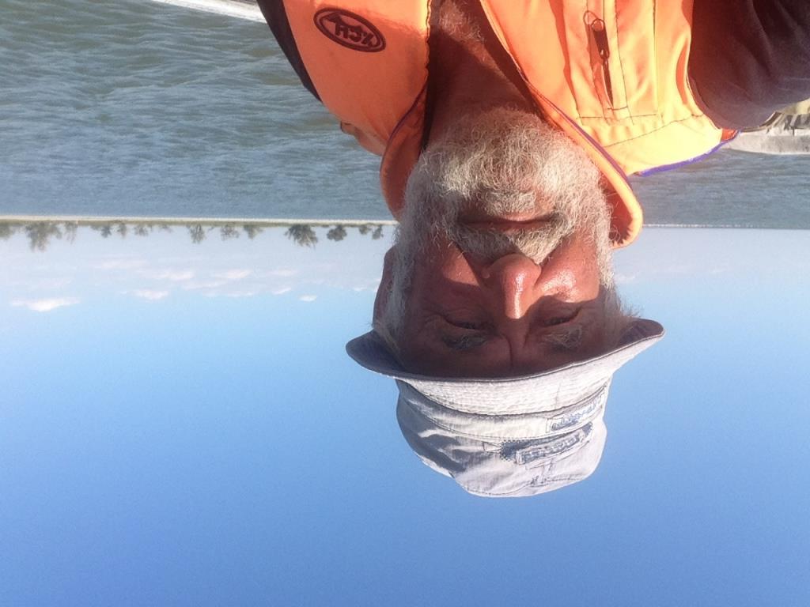
Спасибо за внимание!
http://rivers-russia.ru/
Контакты: ecobrat@gmail.com и ecobrat@mail.ru
Страницы в социальных сетях.
+7 (915) 388 – 28 – 02

